Slide 1
Pécsi Püspöki Palota

Slide 2
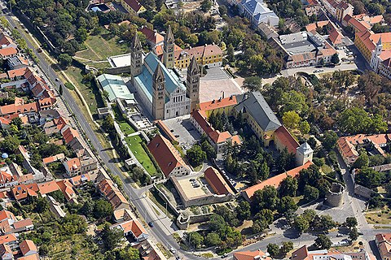

Slide 3
Az épület mai jellege döntően Scitovszky János püspök (1839-1849) idejében elkezdett építkezések nyomán alakult ki.
Sajnos ez az átépítés nagyon sok középkori,és még több reneszánsz részletet megsemmisített.
A püspökség épületének délnyugati tornya, ahol most a püspöki levéltár található, a nagyközönség számára nem látogatható.
A püspökség első épülete a székesegyháztól északra állt, de Koppenbachi Vilmos püspök 1367-ben a püspöki palota épületét engedte át az egyetem céljaira, míg ő a mai helyén új palotaépület építésébe kezdett. A délnyugati torony alapjaiban ma is középkori, a tetőrészén belül egy gótikus erkély töredékeit is megtalálták. A déli szárny alapjaiban reneszánsz, Szatmári György püspök idején épült 1510 körül.

Slide 4
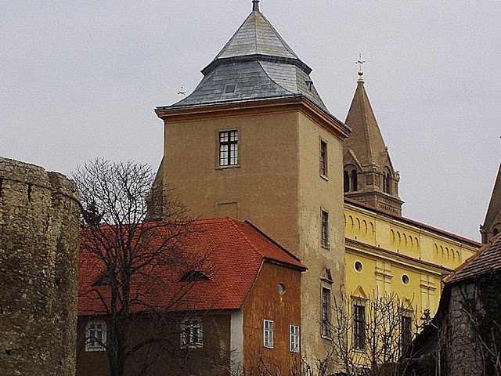

Slide 5
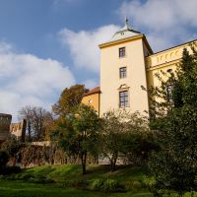
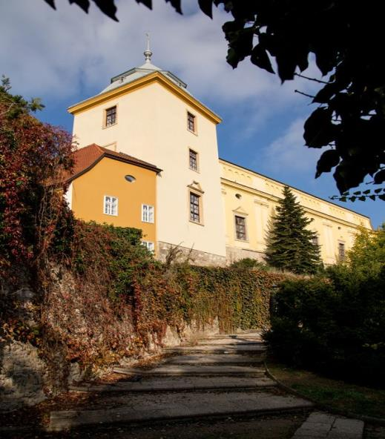

Slide 6
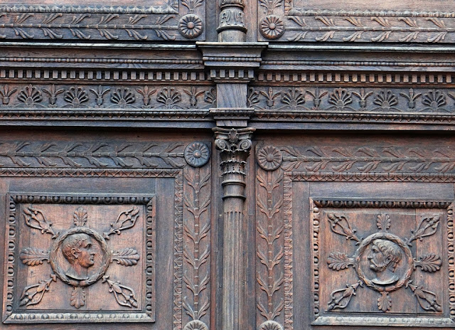
A püspökség reneszánsz tölgyfa kapuja

Slide 7
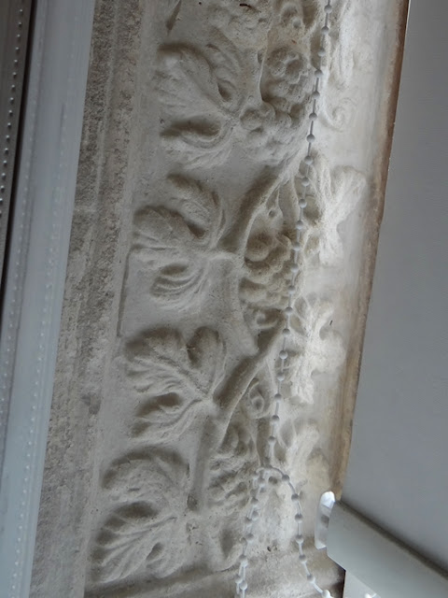
A déli homlokzat egyik emeleti ablakában ma is megcsodálható az eredeti helyén, az egyik ablak belső ívmezőjének reneszánsz faragványa, a tekergő szőlőindák

Slide 8
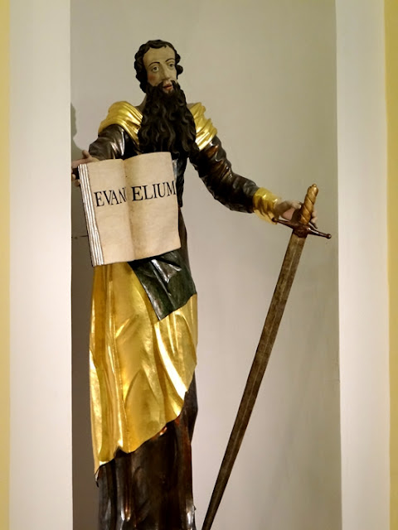
Pál apostol a
Püspöki Palota kapujában
A fából készült szobor a 18. század második felének alkotása, festett és aranyozott. A pirospozsgás arcú, szakállas alak kifejezetten fiatal férfit ábrázol; nagy szemei és félig nyitott szája ártatlan és csodálkozó tekintetet kölcsönöz neki.

Slide 9
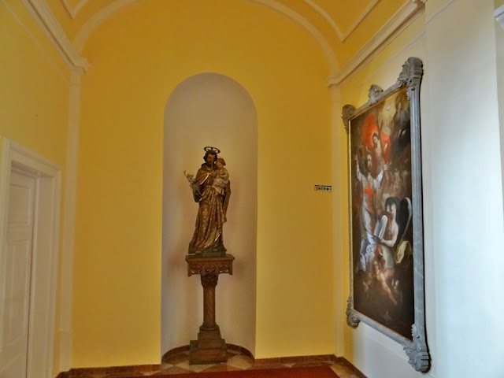
A főlépcső oldalfülkéje

Slide 10
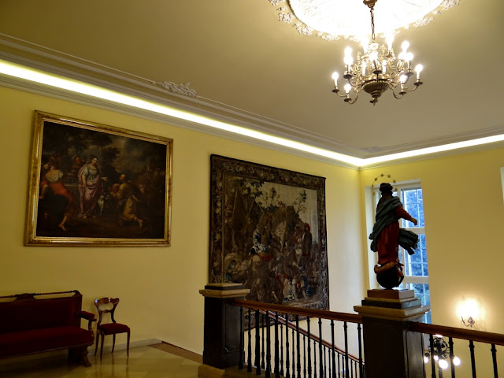
A lépcsőház bal oldala

Slide 11
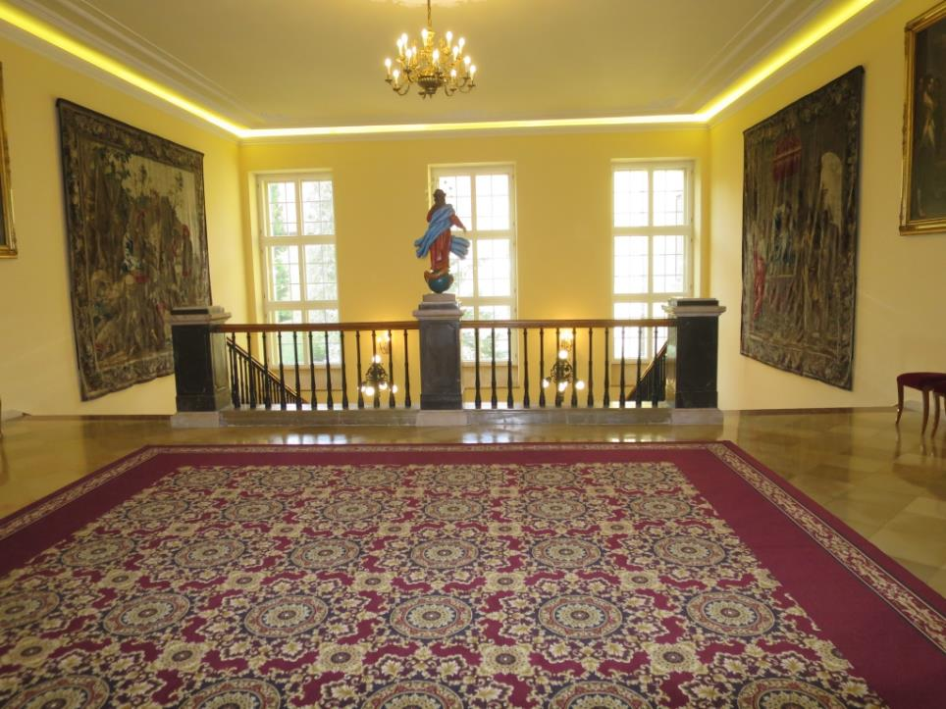

Slide 12
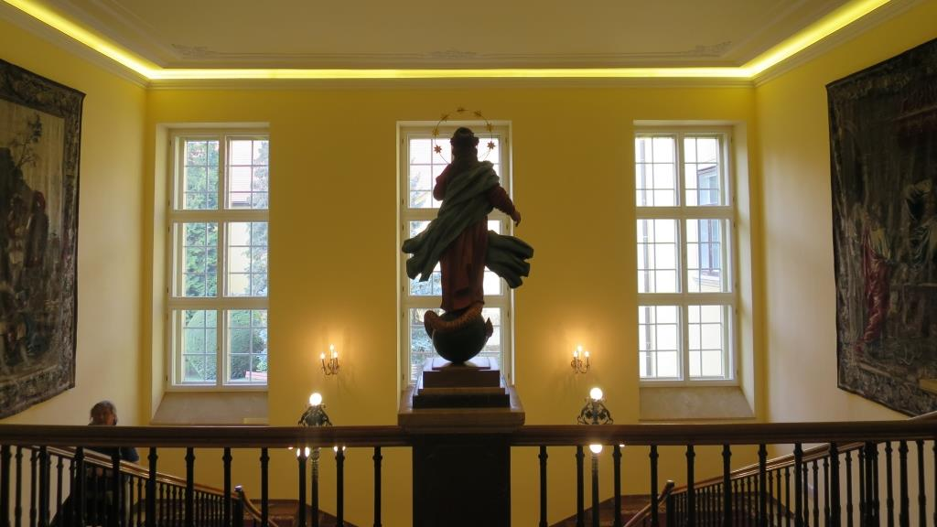

Slide 13
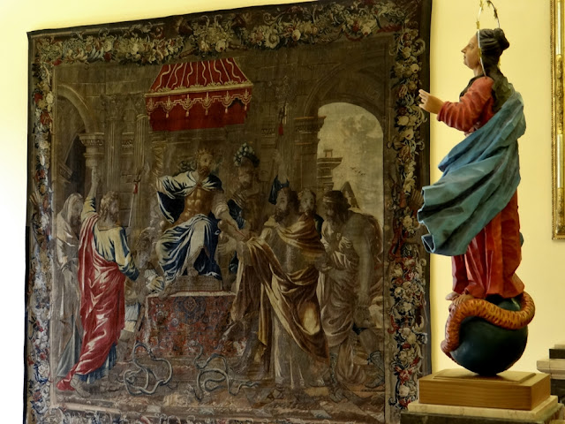
Korábbi források szerint Mária Terézia ajándékozta Klimó püspöknek azt a 6 db 17.századi brüsszeli falikárpitot, ami Mózes életéből mutat be jeleneteket. Ezek a püspökség legértékesebb kincsei. A jobb oldalon is egy falusi Madonna,

Slide 14
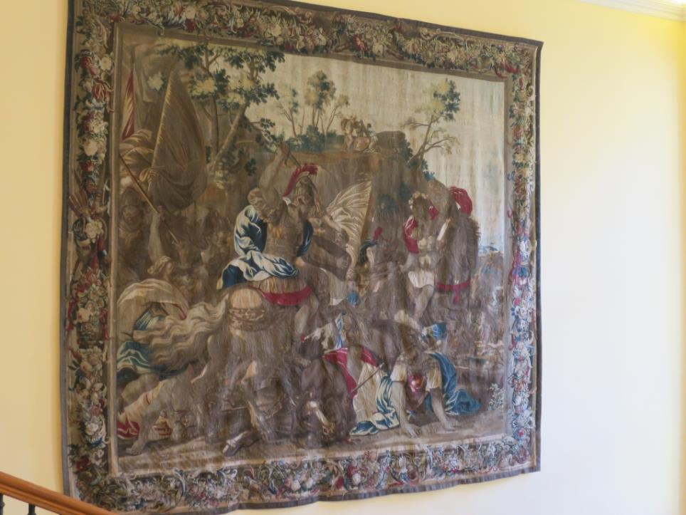

Slide 15
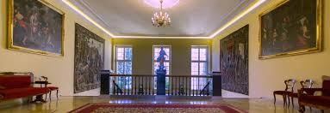

Slide 16
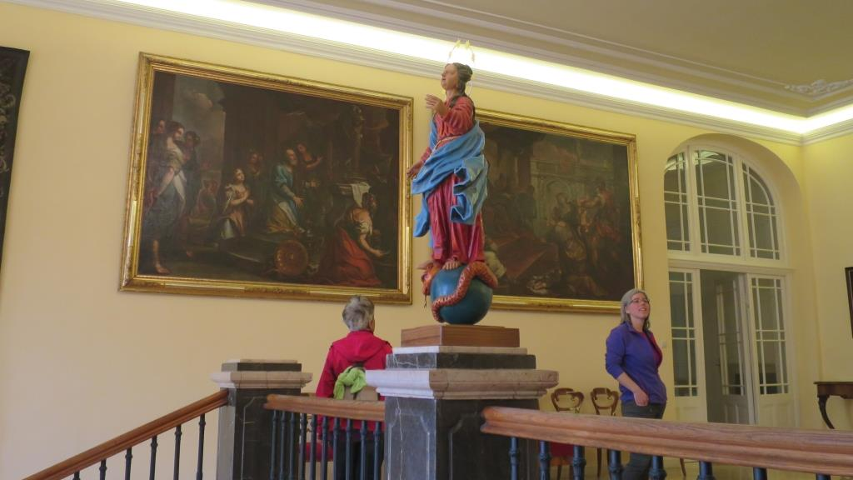

Slide 17
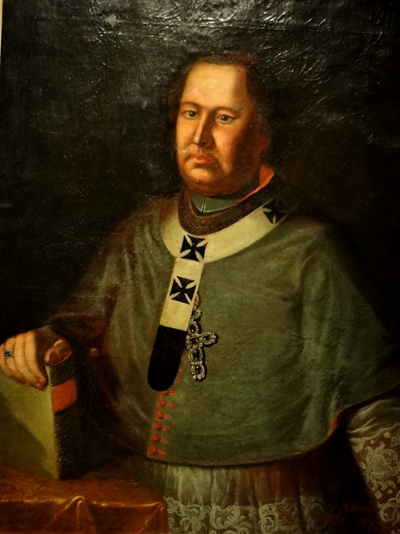
Klimó György ( 1710-1777)
A legnagyobb pécsi püspök volt, Pécs városában, a korabeli tudomány és irodalom pártfogója.

Slide 18
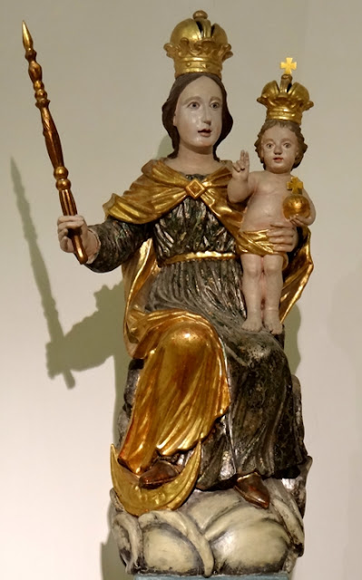
Madonna Hásságyról

Slide 19
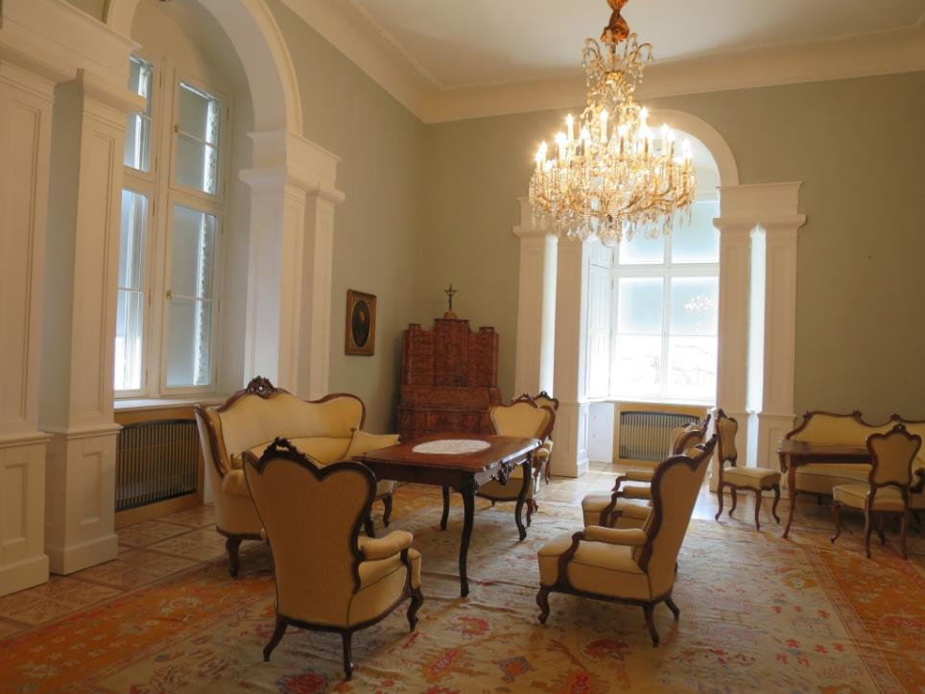

Slide 20
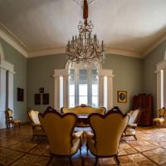
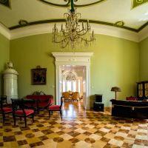

Slide 22
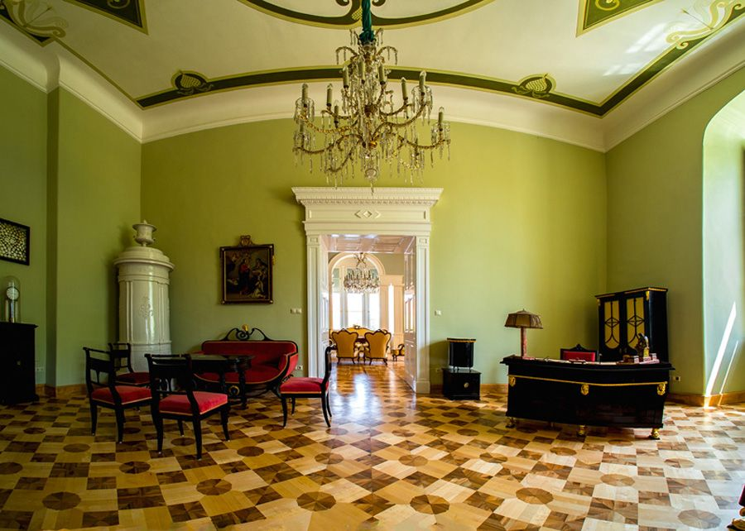

Slide 23
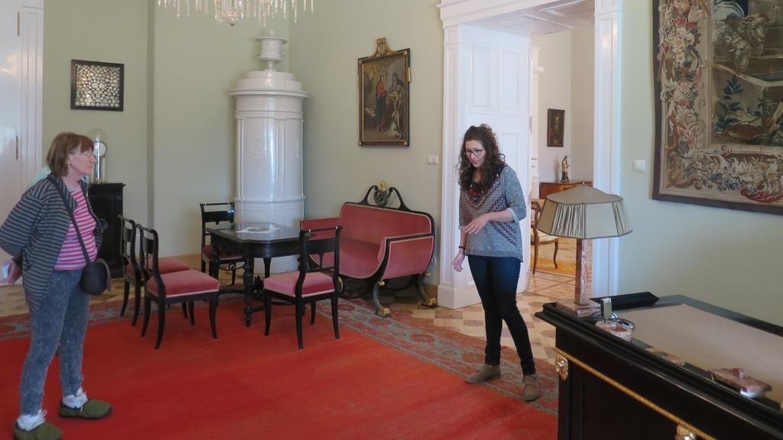

Slide 24
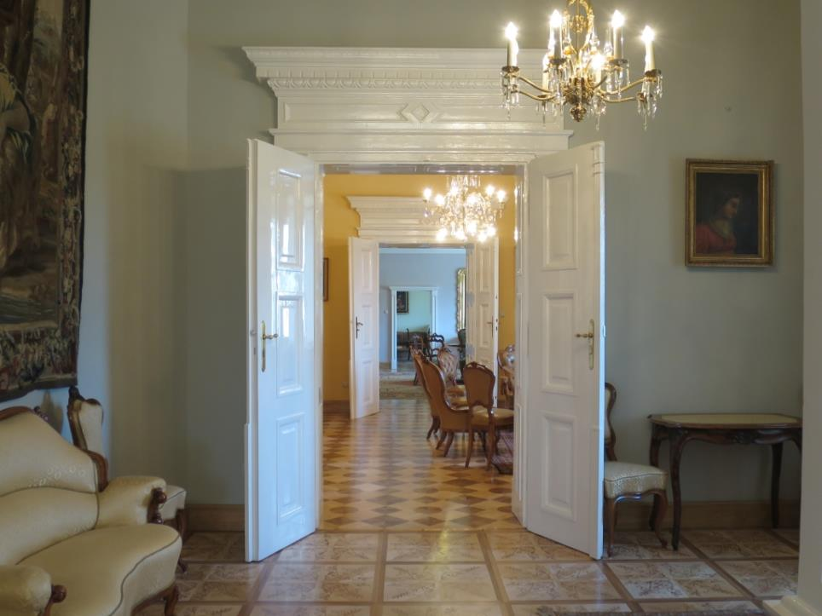

Slide 25
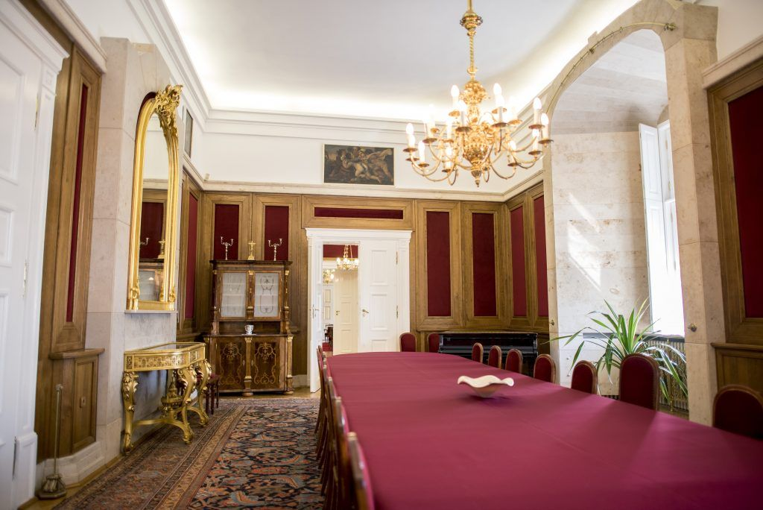
Tárgyaló

Slide 26
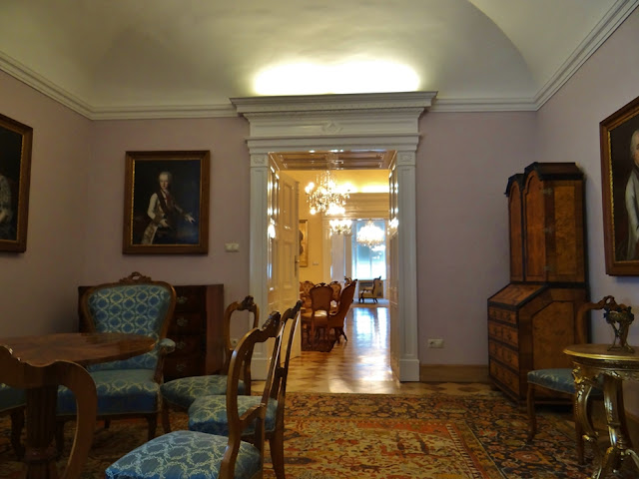

Slide 27
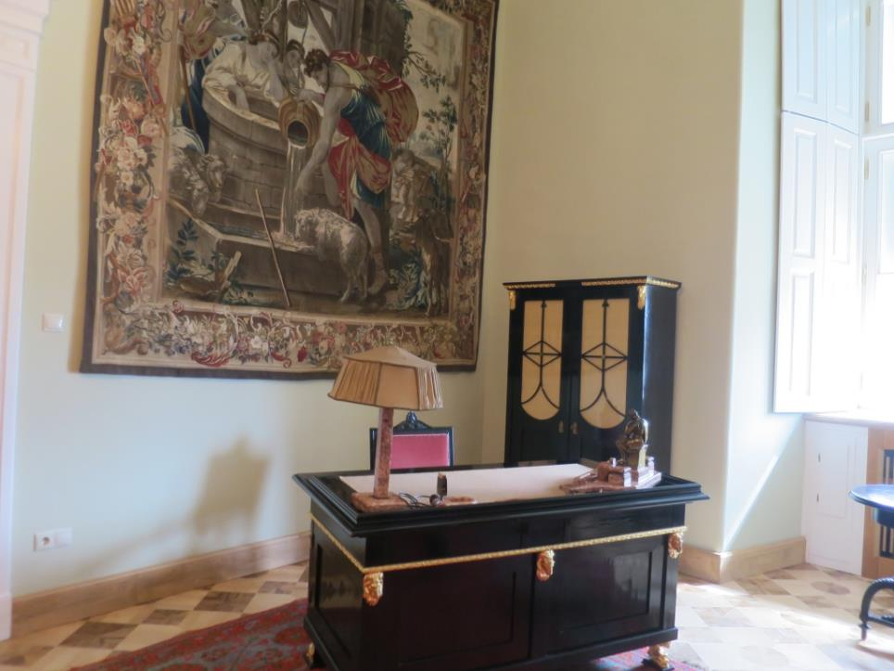
Notes:
A püspöki palota egyik dolgozószobája

Slide 28
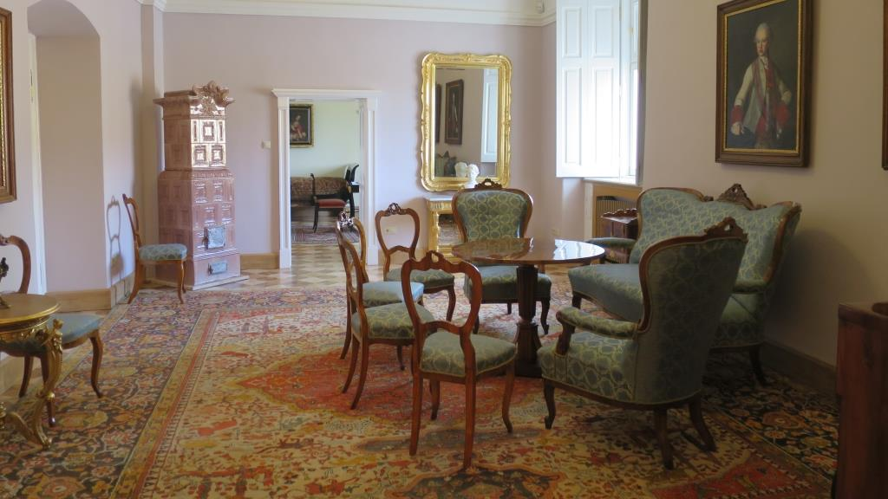
Notes:
A palota egyik gazdagon berendezett terme

Slide 29
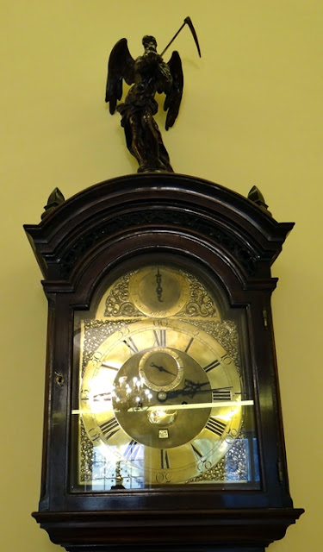
18. Századvégi óra kaszás angyallal

Slide 30
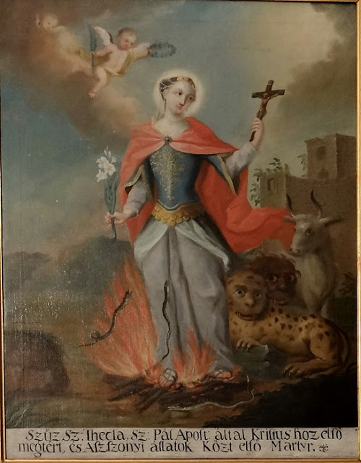
Szent Tekla Ozoráról

Slide 31
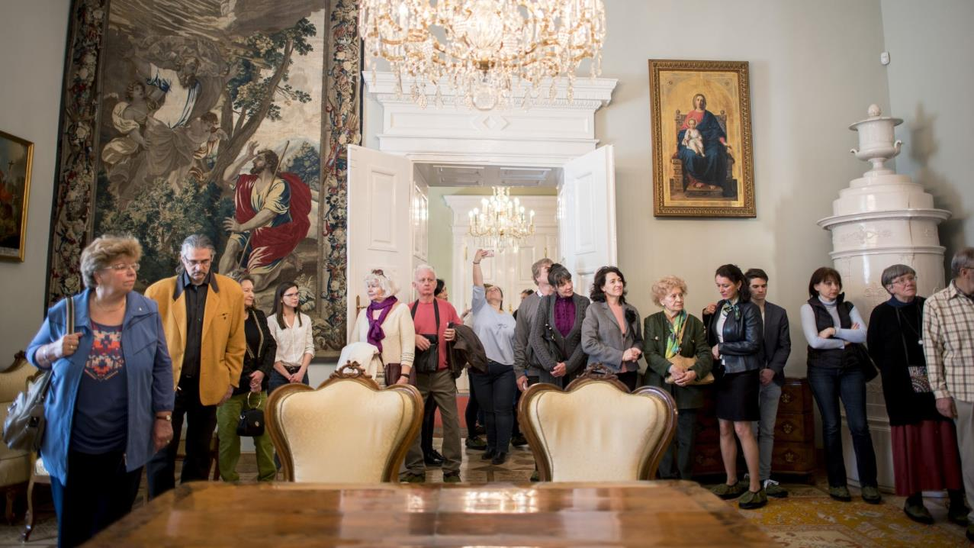

Slide 32
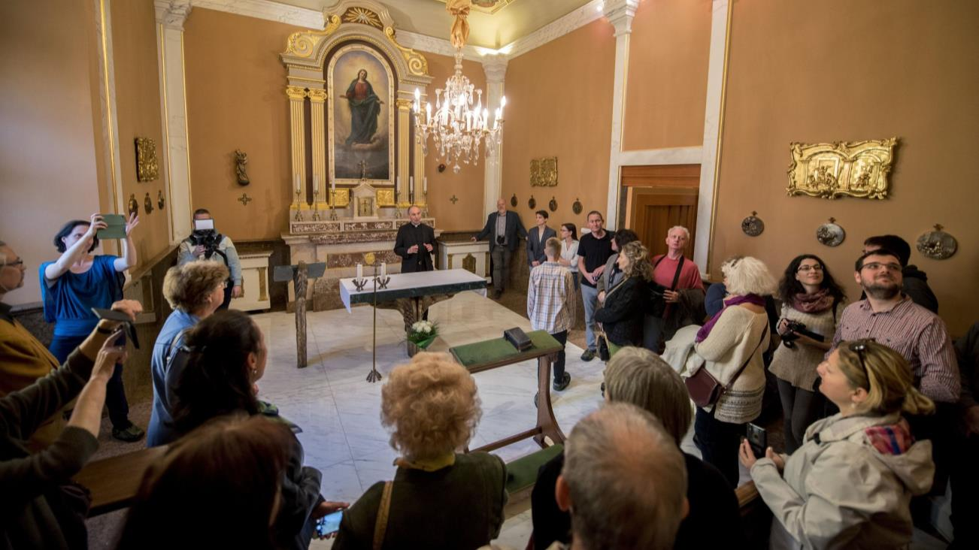
Notes:
A palota kápolnája

Slide 33
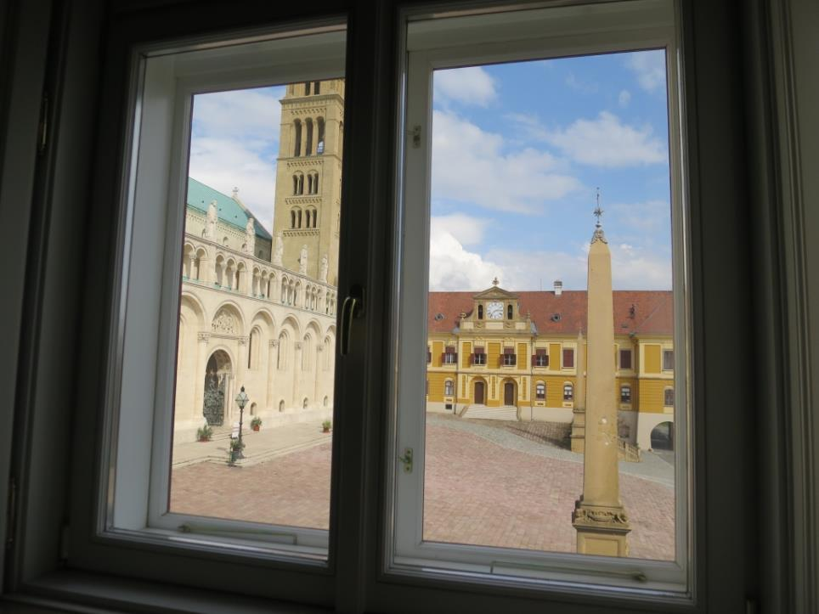

Slide 34
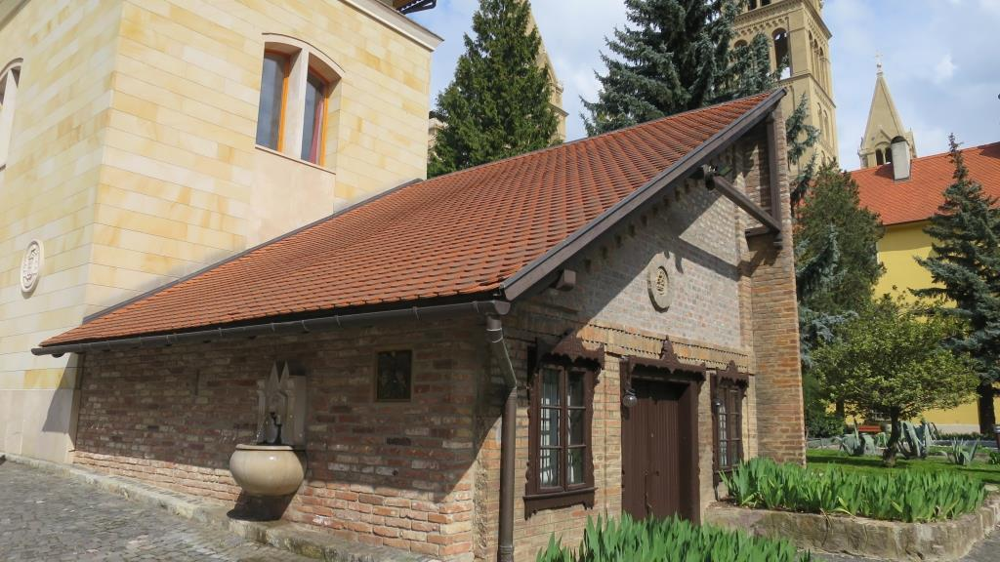
Notes:
Átjárás a titkos folyosóra

Slide 35
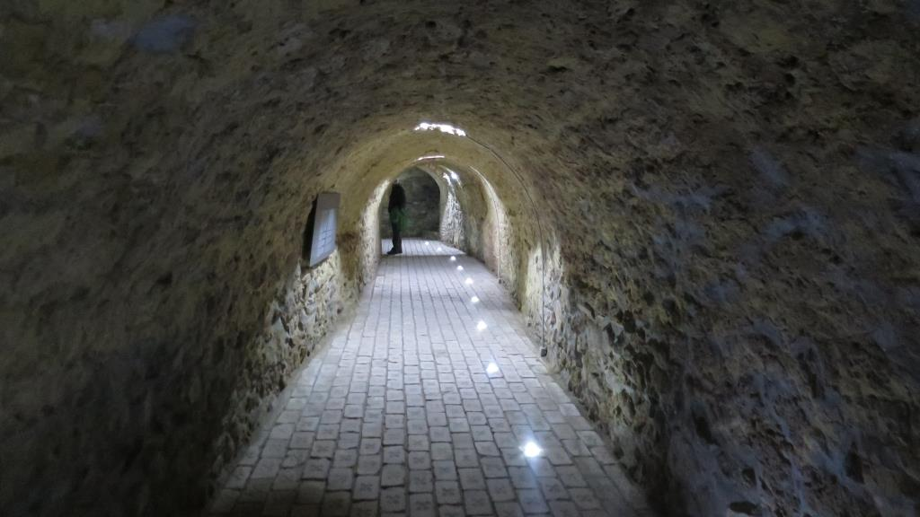
Notes:
Az átjáró

Slide 36
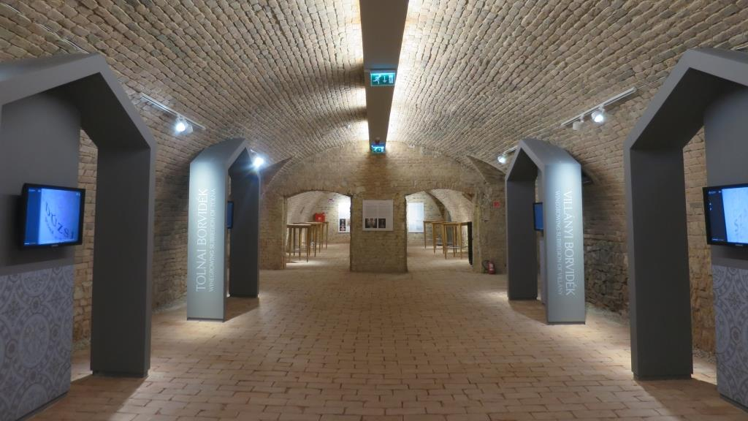
Notes:
A püspöki palota pincéje

Slide 37
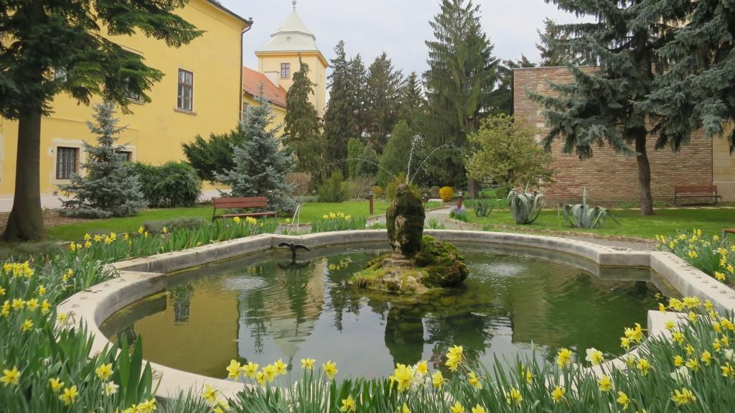
Notes:
A palota egyik belső kertje

Slide 38
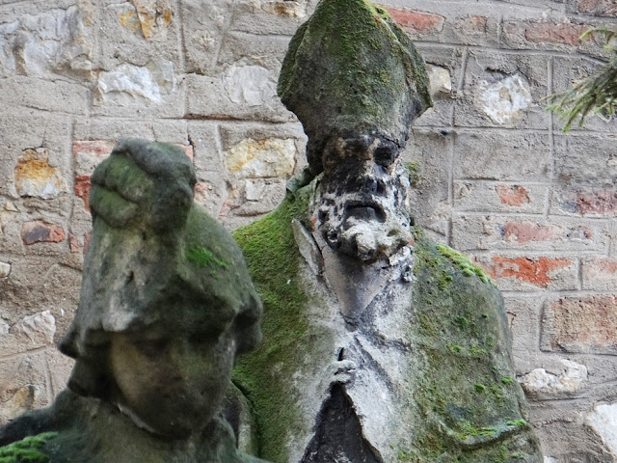
Elöl egy római katona,
a háttérben Szent Adalbert.
A szobrok 1748-ban készültek,
elsőrendű barokk alkotások

Slide 39
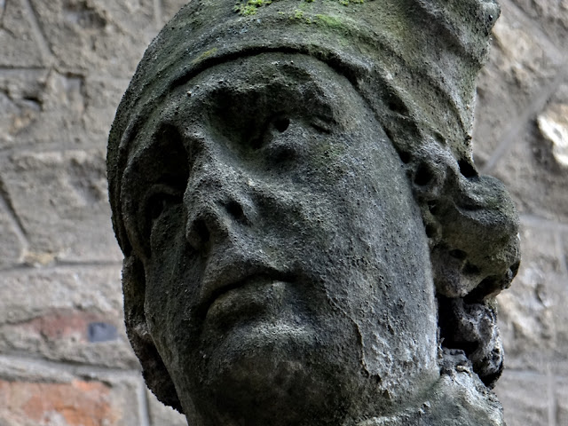
Egy Szent Márton fej

Slide 40
